Slide 1


GraphWalker: An I/O-Efficient and
Resource-Friendly Graph Analytic System
for Fast and Scalable Random Walks
GraphWalker：用于快速、可扩展随机游走的
I/O高效和资源友好的图形分析系统
汇报：燕冉 时间：2022/12/15

Slide 2
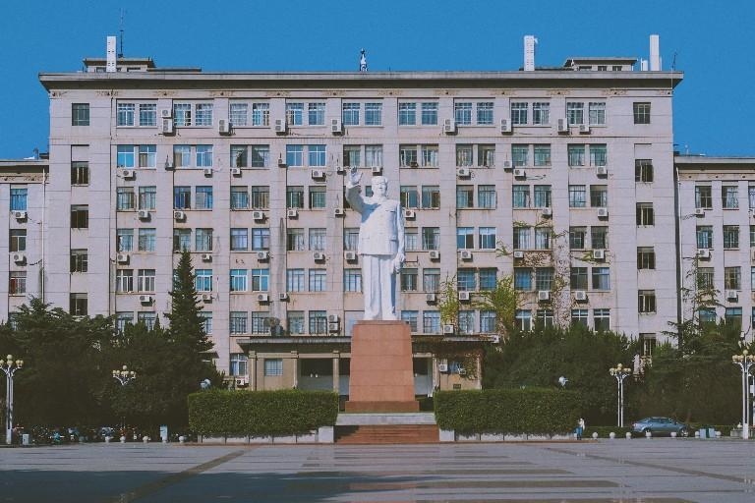

目录
CONTENTS
1
引言
2
动机与改进
3
实验评估
4
总结

Slide 3
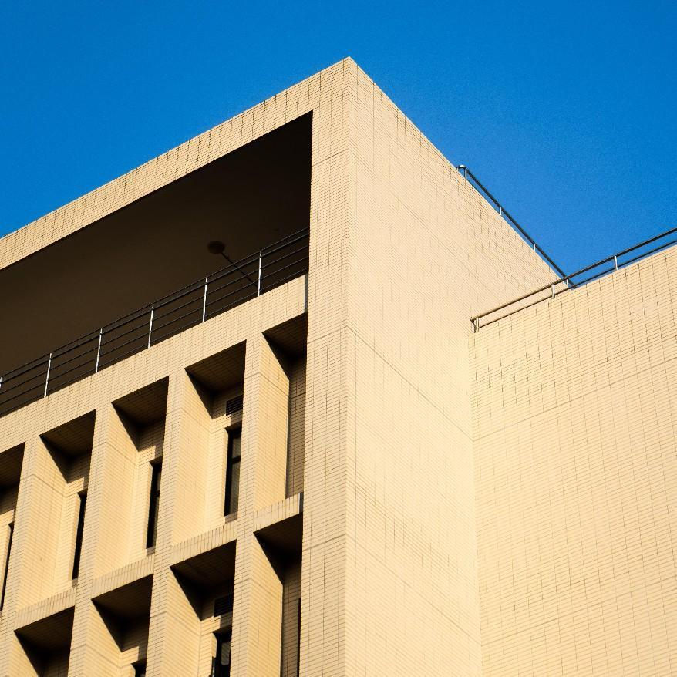

P
01
引言

Slide 4

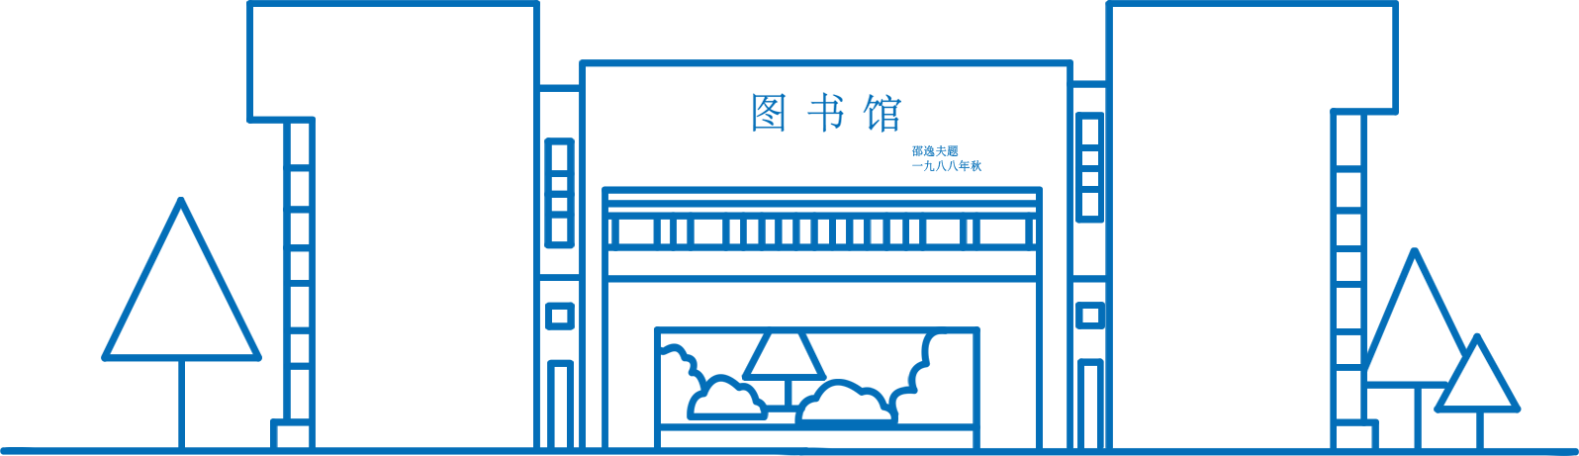
P
01 引言
1
Graph analysis
图作为一种重要的数据结构，是用于建模、实体之间复杂关联关系的经典工具，被广泛应用于各个领域。

Slide 5
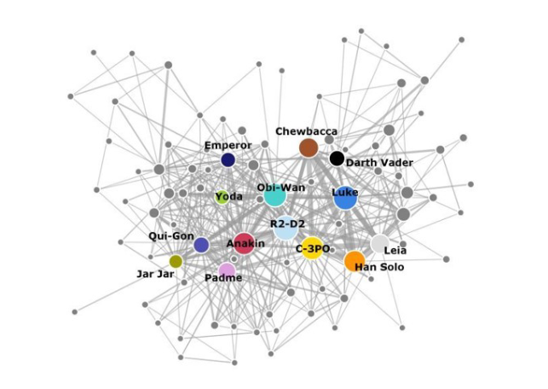
P
01 引言
2
Large graph scale
随着社会信息化程度的提高和大数据时代的到来，图数据规模和复杂性也在不断增长。
面对这样大规模的图数据，传统基于迭代的图遍历算法面临计算复杂度过高和空间开销过大的问题。
随机游走被提出，并证明是分析大型图的有效办法。（具备强大的图算法能力，同时保证了算法的准确性和高效性）

Slide 6
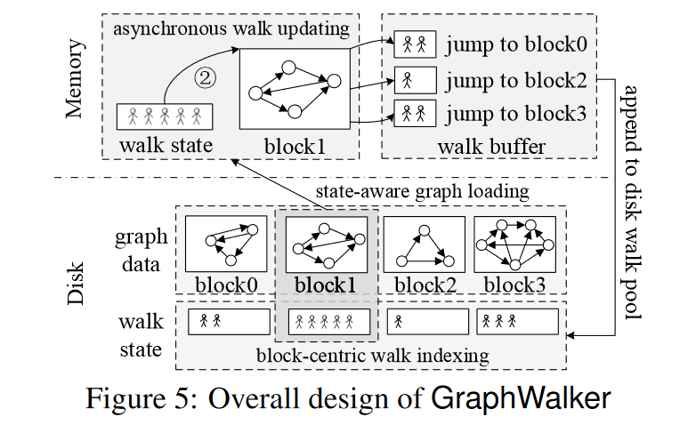
P
01 引言
3
Random walk
目前基于迭代模型的图系统不能有效地支持随机游走。
为了有效地支持快速和可扩展的随机游走，本文作者开发了 GraphWalker

Slide 7
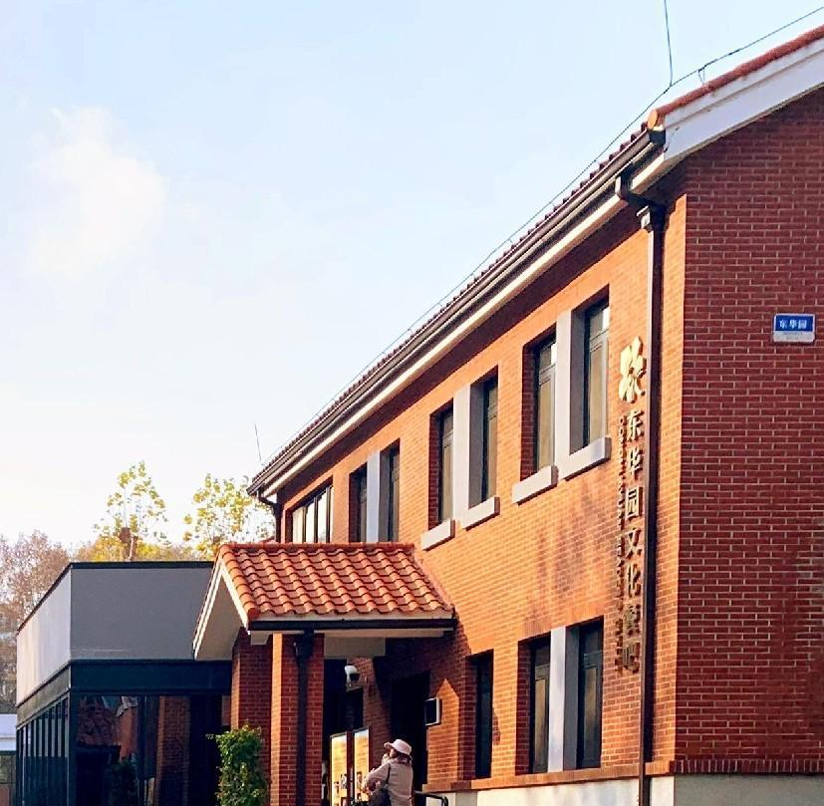
P
02
动机与改进
动机：基于迭代的模型在支持随机游走方面的局限性
改进: GraphWalker关键设计技术

Slide 8
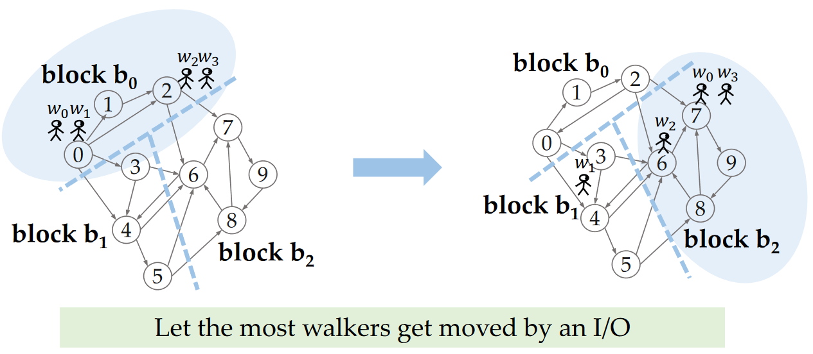
P
02-1 I/O利用率
局限：基于迭代的I/O模型
I/O利用率：用于更新游走的边的数量，除以一次 I/O 中加载的边的数量（即子图加载）。
基于迭代的模型需要顺序加载每个所需要的子图，随机游走时，一些块包含少量的Walkers，但是它们仍然需要被加载到内存中，所以基于迭代的模型在支持随机游走时带来了极低的I/O利用率。
GraphWalker改进： 游走状态感知I/O模型
作者开发了一种新的状态感知 I/O 模型，它利用每个随机游走的状态，优先将游走次数最多的图块从磁盘加载到内存中，从而提高 I/O 的利用率。
Notes:
当前图处理系统主要采纳基于迭代的IO模型，因此不可避免地会在一轮迭代中顺序的加载所需要的子图，作者在DurnkardMob上做了一个实验，从一个顶点上进行了一百万次游走，结果显示在4步游走之后，子图之间的walker的分布是高度倾斜的，有的子图有200000个walker,有的子图只有12个walker,但这些子图在每次迭代中都要加载到内存，因此导致IO利用率较低。
为了解决上述问题，作者提出了一种基于游走状态感知的IO模型，这个模型总是加载拥有最多walker的子图。

Slide 9
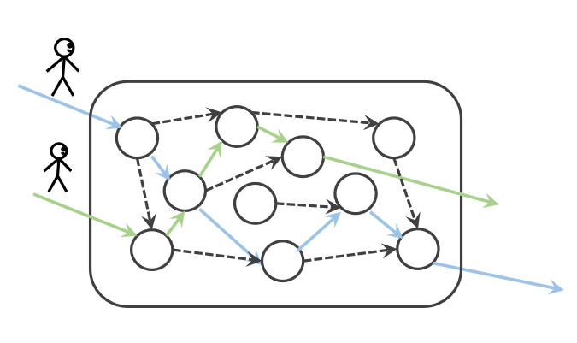
P
02-2 步长更新率
局限：同步更新模型
步长更新率：加载子图中所有的步行步数之和除以步行所需的总步数。
在基于迭代的模型中，尽管许多步还可以在加载的子图上做更多的移动，但因为同步更新模型，每步在每个迭代中只能以同步的速度向前移动一步，导致步长更新率低，浪费了内存中的数据。
GraphWalker改进：异步更新模型
异步更新模型允许每步尽可能多地移动，以充分利用已加载的子图，加快了随机游走的进度。为了解决异步更新引起的掉队问题，作者还采用了一种概率方法来平衡每个行走的进度。
Notes:
基 于异步的更新模型，在一定程度上缓解了更新速率慢的问题，但是该模型将游走局限 在单个子图分区的边界，而在大规模图随机游走过程中，内存中往往缓存多个子图分 区。对于该模型而言，即使游走到内存中其他的子图分区，该随机游走依旧会被判定 为暂停游走，因而限制了随机游走的持续更新，影响了随机游走的更新速率。

Slide 10
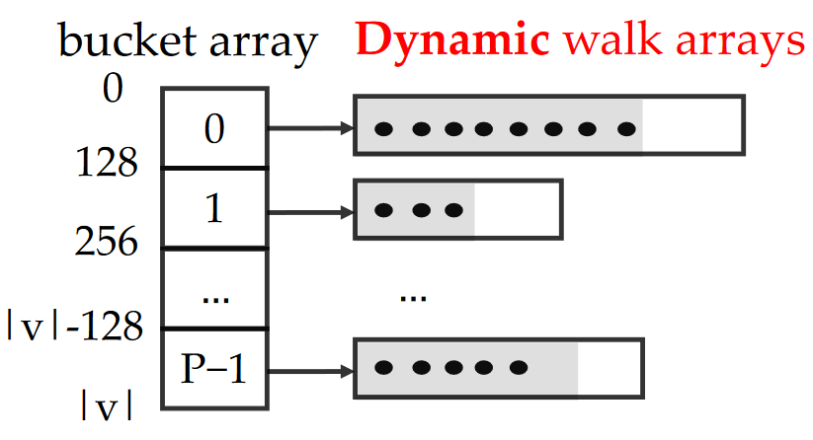
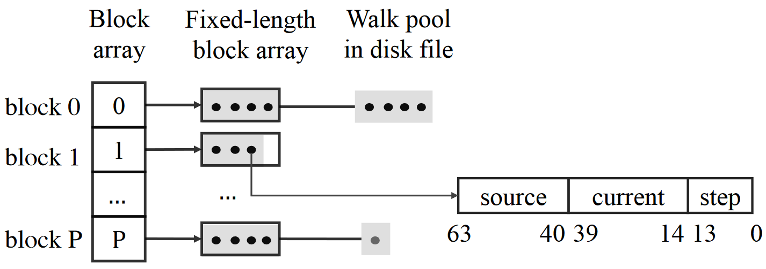
P
02-3 存储管理
局限：动态数组
由于每个顶点的游走次数是动态的和不可预测的，通常用大量的动态数组来存储。
例如，GraphChi 将每条边与一个动态数组联接起来，以存储当前经过该边的步。
动态数组为存储数据带来了很高的成本。
GraphWalker改进：以块为中心的存储管理
作者提出了一个轻量级的以块为中心的索引方案来管理游走状态，并采用固定长度的游走缓冲策略来减少记录游走状态的内存成本。
Notes:
基 于异步的更新模型，在一定程度上缓解了更新速率慢的问题，但是该模型将游走局限 在单个子图分区的边界，而在大规模图随机游走过程中，内存中往往缓存多个子图分 区。对于该模型而言，即使游走到内存中其他的子图分区，该随机游走依旧会被判定 为暂停游走，因而限制了随机游走的持续更新，影响了随机游走的更新速率。

Slide 11
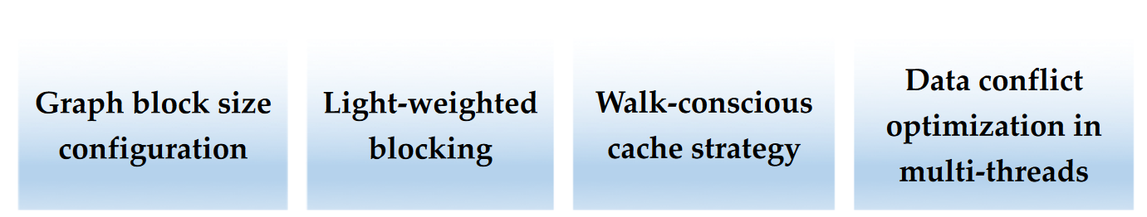
P
02 其他改进
多线程中的
数据冲突优化
图形分块大小配置
轻量级分块
游走缓存策略

Slide 12
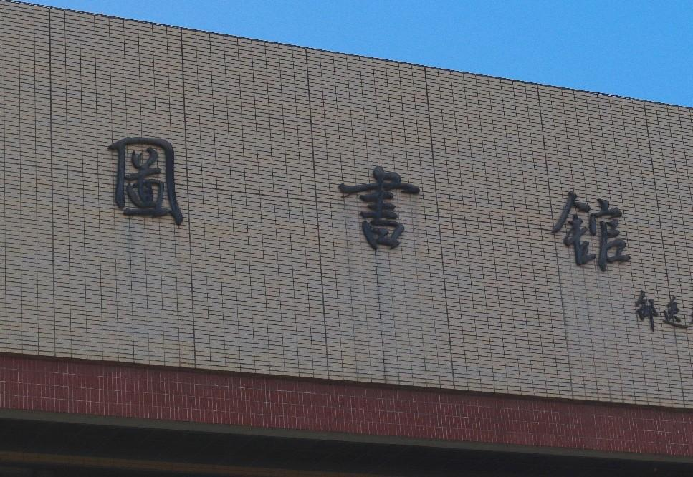
P
03
实验评估

Slide 13
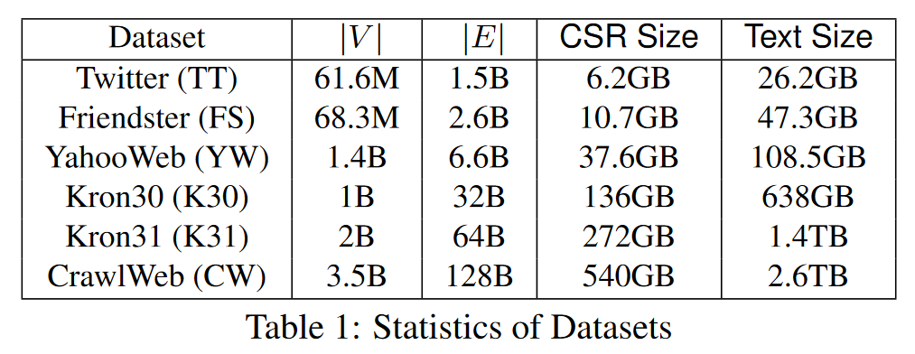
P
03 评估设置
数据集
表 1 列出了本文使用的六个图形数据集的统计数据。TT、FS、YW和 CW是真实世界的图。K30 和 K31 是用 Graph500 kronecker生成的两个合成图。这些图都被广泛用于图系统的评估中。CSR（压缩稀疏行）大小表示通过以 CSR 格式存储图的最小存储成本，Text大小表示以文本格式存储为边缘列表的数据集的大小。
Notes:
本文的实验是在戴尔 Power Edge R730 机器上进行的，它有 64GB 内存和 24 个英特尔（R）至强（R）CPU。
GraphWalker 的目标是提供快速和可扩展的随机漫步，因此我们以最先进的单机随机漫 步特定图系统
DrunkardMob[23]为基线进行性能比较。除此之外，还有一些单机图系统，它 们从不同方面进一步优化了系统性能。为了完整起见，我们还将 GraphWalker 与两个最先进 的图系统 Graphene[29]和 GraFSoft[20]进行比较。为了进一步验证其可扩展性，我们将 GraphWalker 与最新的分布式随机行走图系统，即 KnightKing[46]进行了比较。

Slide 14
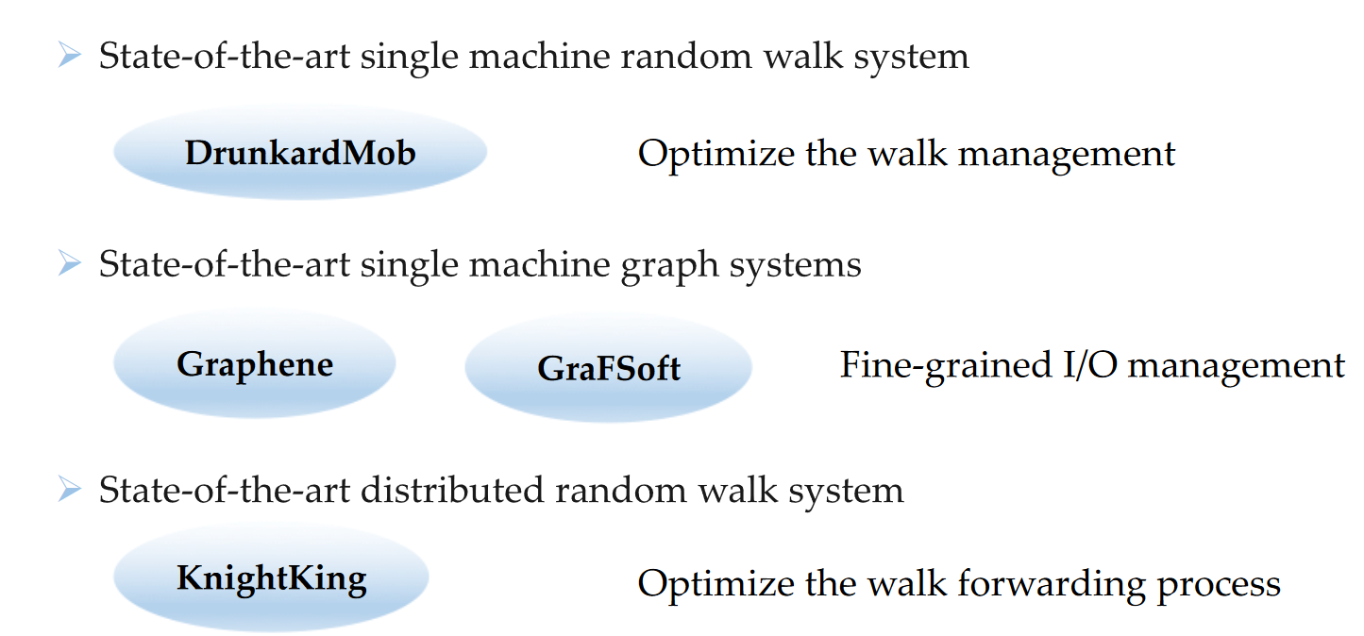
P
03 评估设置
系统比对
GraphWalker 的目标是提供快速和可扩展的随机游走，因此本文以最先进的单机随机游走图系统 DrunkardMob为基准进行性能比较。
还将 GraphWalker 与两个最先进的图系统 Graphene和 GraFSoft进行比较。
为了进一步验证其可扩展性，还将 GraphWalker 与最新的分布式随机游走图系统KnightKing进行比较。
Notes:
2除此之外，还有一些单机图系统，它们从不同方面进一步优化了系统性能。

Slide 15
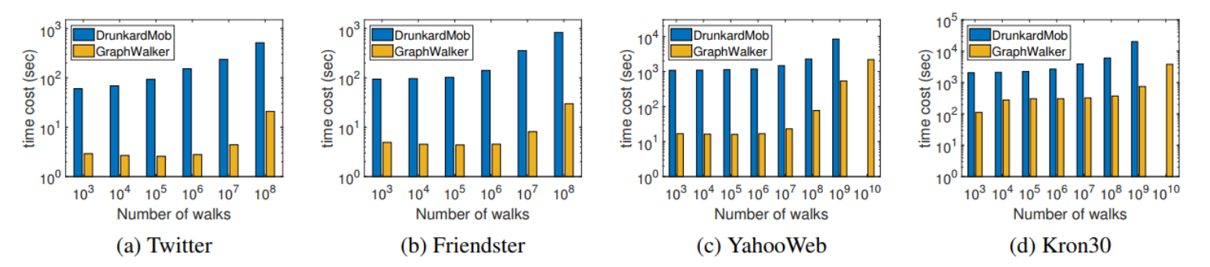
P
03-1 与RW特定系统比较
与 RW 特定系统的比较，通过考虑不同的随机游走配置，从而来研究整个设计空间的性能，
固定步长为10，游走的数量从 10³ 到 10¹⁰ 不等
X 轴表示每个实验中配置的游走次数，Y 轴表示完成所有这些游走所需的时间。
我们可以看到，在所有设置下GraphWalker 比 DrunkardMob 在不同的游走数量和不同的图数据集上都要快。
一般来说，GraphWalker 在所有设置下实现了 16至70倍的速度提升。
而且，GraphWalker 能够支持巨大的图（例如 Kron30）和大规模的随机游走（ 例如GraphWalker 大约在一个小时内就在大数据集上完成了10¹⁰游走）。
Notes:
这是由于以块为中心的行走索引设计和在磁盘上保持行走状态。

Slide 16
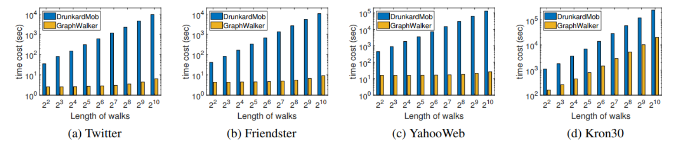
P
03-1 与RW特定系统比较
与 RW 特定系统的比较，通过考虑不同的随机行走配置来评估性能，从而研究整个设计空间的性能，
固定游走次数为10⁵，步长从2² 到2¹⁰不等
首先，我们可以看到 GraphWalker 总是比 DrunkardMob 快得多，在最好的情况下它甚至达到了三个数量级以上。
虽然GraphWalker 在处理非常大的图时，不能将其完全放在内存中，所以这种情况下需要在内存和磁盘之间交换和踢出块。
即便如此，GraphWalker 的速度也比DrunkardMob快得多。例如，即使对 Kron30 来说，它也能达到7-10倍的加速。
Notes:
特别是，当图 不是非常大时，例如对于 Twitter、Friendster 和 YahooWeb，DrunkardMob 的时间成本在运 行较长的步行时持续增加，而 GraphWalker 的时间成本几乎是一个常数，这是因为 GraphWalker 由于采用了轻量级的块存储和优化的块捕捉策略，对于中等大小的图可以将几 乎整个图缓存在内存中，因此产生的 I/O 成本非常低

Slide 17
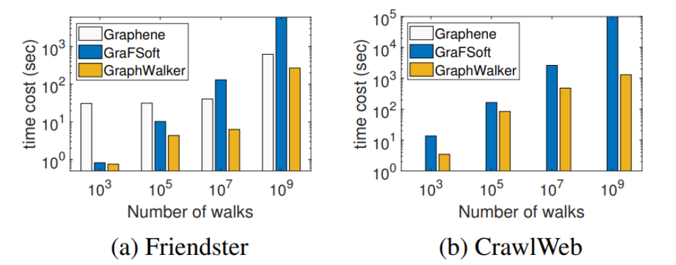
P
03-2 与最先进的系统比较
与单机图形系统Graphene、GraFSoft比较
与Graphene 相比，GraphWalker 可以扩展并且处理庞大的图数据，而Graphene因为它的半外部设计造成了高内存成本。所以GraphWalker 的加速性能一直优于 Graphene。
与GraFSoft 相比，当游走数量较少时，GraphWalker 的改进是有限的，因为考虑到总数量较少，每个区块只能有几个游走，状态感知 I/O 模型带来的改进有限。当游走数量较大时，例如在 CrawlWeb 上运行 10 亿次随机游走时，GraphWalker 只花了二十几分钟，而 GraFSoft 甚至不能在 24 小时内完成这一任务。总的来说，GraphWalker 实现了1-37倍的速度提升。
Notes:
重点关注从单一来源开始运行随机行走的情况。

Slide 18
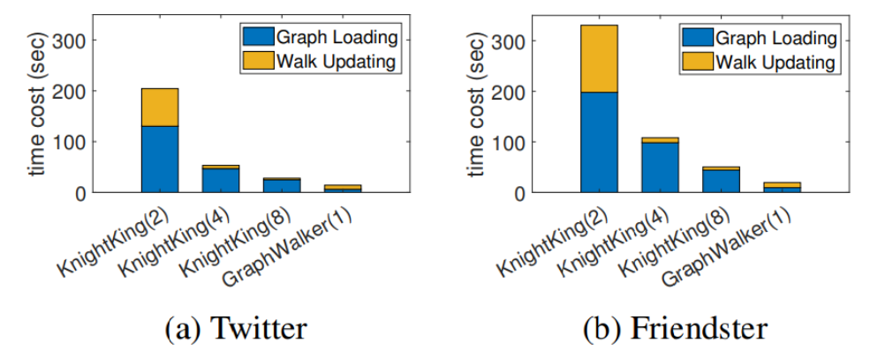
P
03-2 与最先进的系统比较
重点讨论 KnightKing 中也使用基于随机游走的PPR算法
与分布式随机游走系统KnightKing比较
在每个顶点开始一个游走，每个游走在每一步以概率 t 终止。我们设定 t=0.15。系统名称后面的数字表示正在使用的机器数量。
对于 KnightKing 来说，随着集群规模的增加，更新游走的计算时间大大减少，但处理 I/O加载图块仍然要花费大量的时间。
相比之下，GraphWalker 主要针对的是 I/O 效率问题，并且根据其 I/O 模型对游走更新过程进行了相应的调整，所以可以实现较快的随机游走。
Notes:
这是因为 KnightKing 主要集中在优化计算效 率，而不是磁盘 I/O。请注意，本实验中计算时间的结果与 KnightKing 论文中的结果一致。
这里的行走更新时间 也包括了行走索引的持续时间。我们还看到，GraphWalker 甚至与在 8 台机器上运行的 KnightKing 相比，也取得了相当的性能。此外，对于最大的图 CrawlWeb，KnightKing 在处 理其他较小的图时，根据对其所用资源的估计，可能需要更大的集群来运行。
因此，我们可 以得出结论，GraphWalker 也是一个资源更友好的选择。

Slide 19

P
04
总结

Slide 20
P
04 总结
GraphWalker是一个 I/O 高效和资源友好的图形系统：
开发了一种新的状态感知 I/O 模型，它利用每个随机游走的状态，优先将游走次数最多的图块从磁盘加载到内存中，从而提高 I/O 的利用率。
采用了基于重入法的异步游走更新方案，允许每个游走尽可能多地移动，以充分利用加载的子图，加快了随机游走的进度。为了解决异步更新引起的掉队问题，还采用了一种概率方法来平衡每个游走的进度。
提出了一个轻量级的以块为中心的索引方案来管理游走状态，并采用固定长度的游走缓冲策略来减少记录游走状态的内存成本。

Slide 21
感谢观看
汇报：燕冉 时间：2022/12/15

